Slide 1
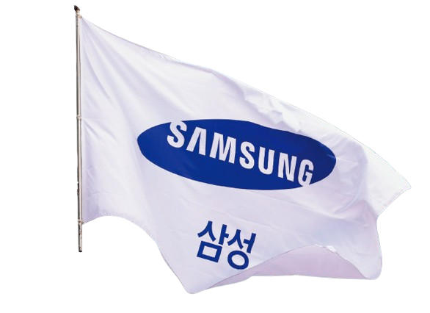
BOAZ 23기 분석 BASE 미니프로젝트 1
삼성전자 주가 예측을 통한
수익 극대화 연구
Data Visualization Report
Stock price prediction
: Time Series Modeling & Text Mining
사과데이터랩
[정신건강 절대지켜]
백지연(팀장) 심재혁 심현석 이재욱 이재원

Slide 2
BOAZ 23기 분석 미니프로젝트
Contents
01
02
Data Visualization Report
프로젝트 개요
세부 파이프라인
03
04
활용 데이터셋
데이터 전처리
05
06
모델링 및 성능
결과 및 한계

Slide 3







00.
BOAZ 23기 분석 미니프로젝트
팀원 소개
# 정신건강 절대지켜
백지연(팀장)
정신건강
절대지켜.
심재혁(팀원)
a.k.a
따봉감자
심현석(팀원)
주식 3주차
개미력 상승
이재욱(팀원)
주식이란
말이야.
이재원(팀원)
정신건강
어케지켜?

Slide 4
BOAZ 23기 분석 미니프로젝트
01 프로젝트 개요

Slide 5
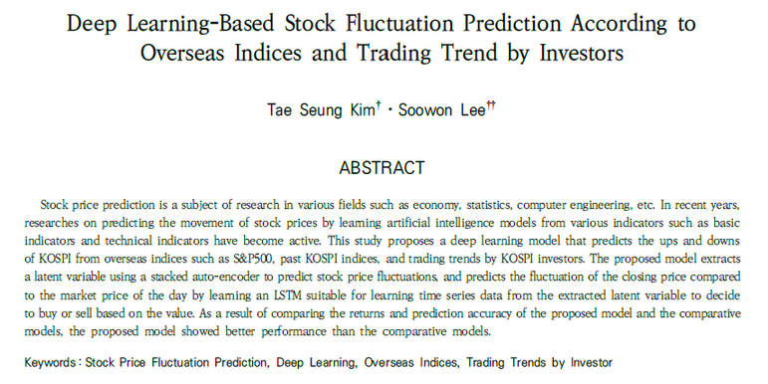
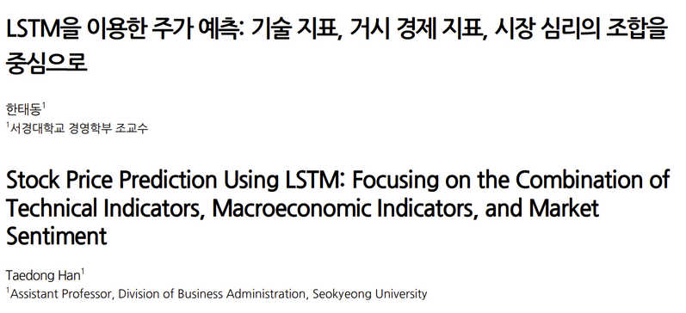
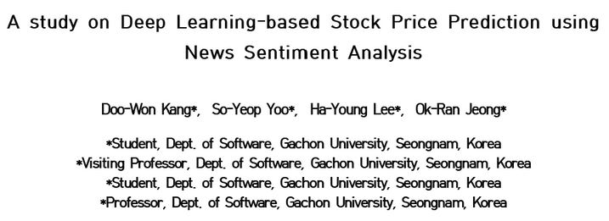

01.
BOAZ 23기 분석 미니프로젝트
프로젝트 개요
10만 전자는 언제쯤..?
기술적 지표 반영
뉴스 기사 반영
투자자별 매매동향 반영
개별 요소들의 결합을 통해 예측 성능 향상 을 도모하자.

Slide 6
BOAZ 23기 분석 미니프로젝트
02 세부 파이프라인

Slide 7


02.
BOAZ 23기 분석 미니프로젝트
세부 파이프라인
Data Collection
Data preprocessing
News Sentimental Analysis
Time-Series Modeling
파이썬 라이브러리 FinanceDataReader
매일경제 뉴스 기사 크롤링
주식 차트 분석 기술적 지표
네이버페이 증권 삼성전자 종목
투자자별 매매동향 크롤링
기사 감성분석을 위한
본문 전처리
장 마감 시간을 고려해
오후 3시 20분 이후 기사
및 주말, 공휴일 기사는
다음 개장일 데이터에 반영
시계열 데이터 정규화
BERTopic 모델을 활용하여
기사별 Topic Modeling
Topic 기준 기사 필터링
Klue-Roberta-Base 활용
매일경제 기사 감정 분석
양방향 LSTM 활용
fine tuning을 이용한 최적의
모델 구조 비교
4가지 feature 조합을 통한
최적의 조합 비교
window_size 에 따른
최적의 성능 연구

Slide 8
BOAZ 23기 분석 미니프로젝트
03 활용 데이터셋

Slide 9
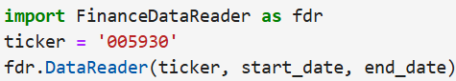
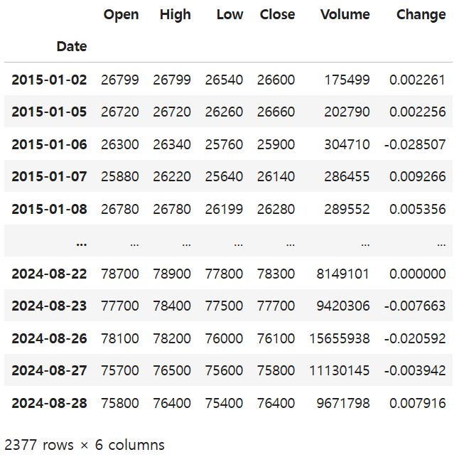
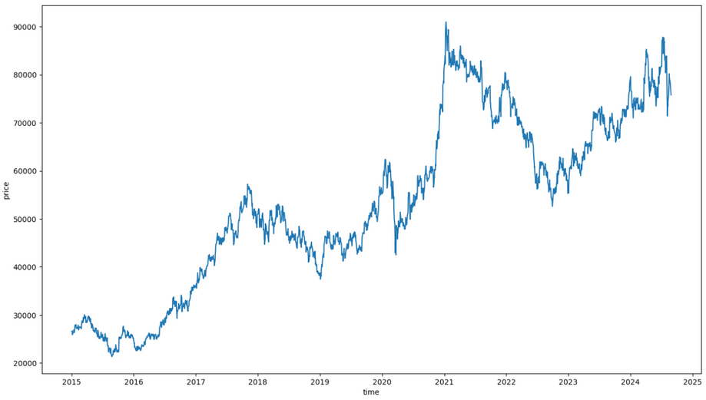
03.
BOAZ 23기 분석 미니프로젝트
활용 데이터셋
(1) 삼성전가 주가 데이터 - FinanceDataReader

Slide 10
03.
BOAZ 23기 분석 미니프로젝트
활용 데이터셋
(1) 삼성전가 주가 데이터 - FinanceDataReader
해당 칼럼을 활용하여
기술적 지표 계산을 통해
변수를 생성하자!

Slide 11


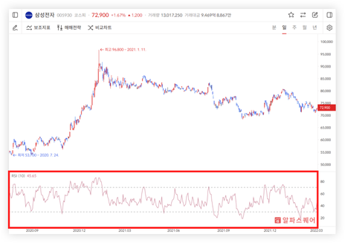

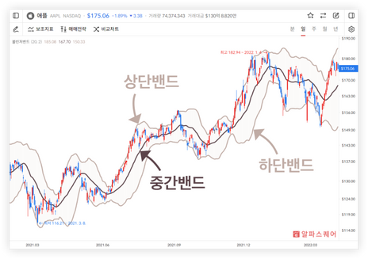
03.
BOAZ 23기 분석 미니프로젝트
활용 데이터셋
(2) 기술적 지표
볼린저 밴드
Volatility
주가 흐름 추세
가격 상승 하락 강도
가격의 위치 백분율 등
=> 논문 바탕 검수된 지표
DMI, ADX
RSI
WMA (가중이동평균)
STOCHASTIC Fast
MACD

Slide 12
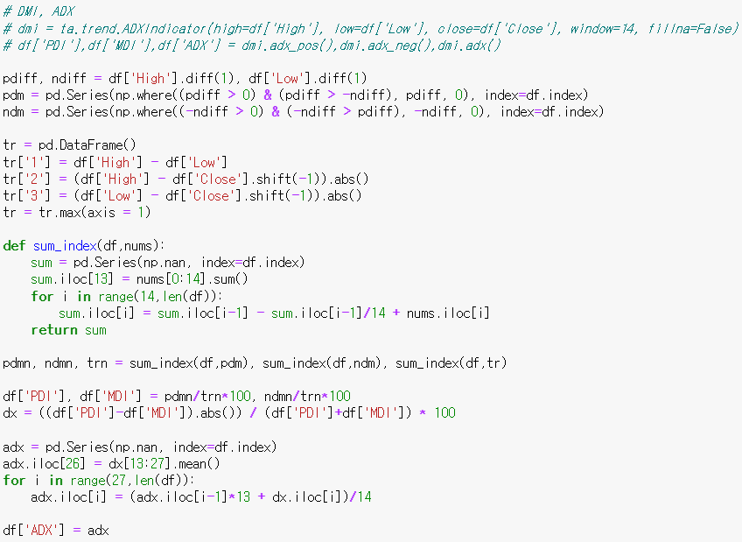
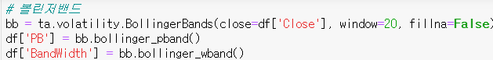
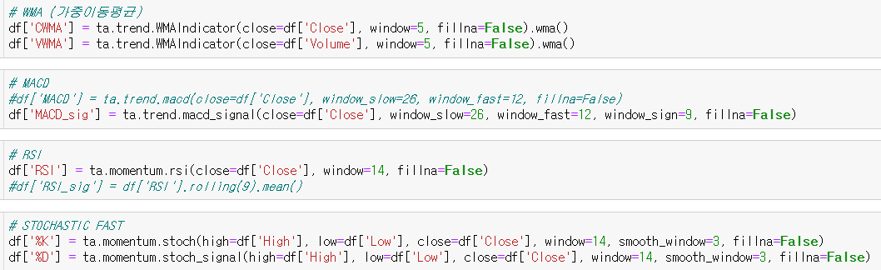

03.
BOAZ 23기 분석 미니프로젝트
활용 데이터셋
(2) 기술적 지표
내장 함수 및 자체 함수 적용하여 피처 추가 !

Slide 13
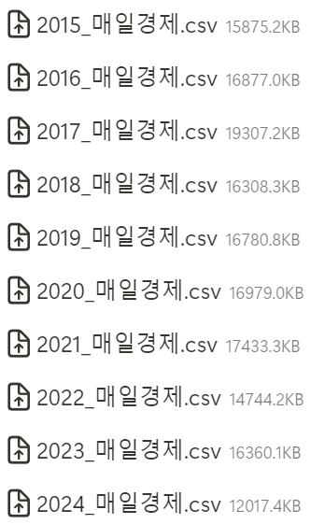
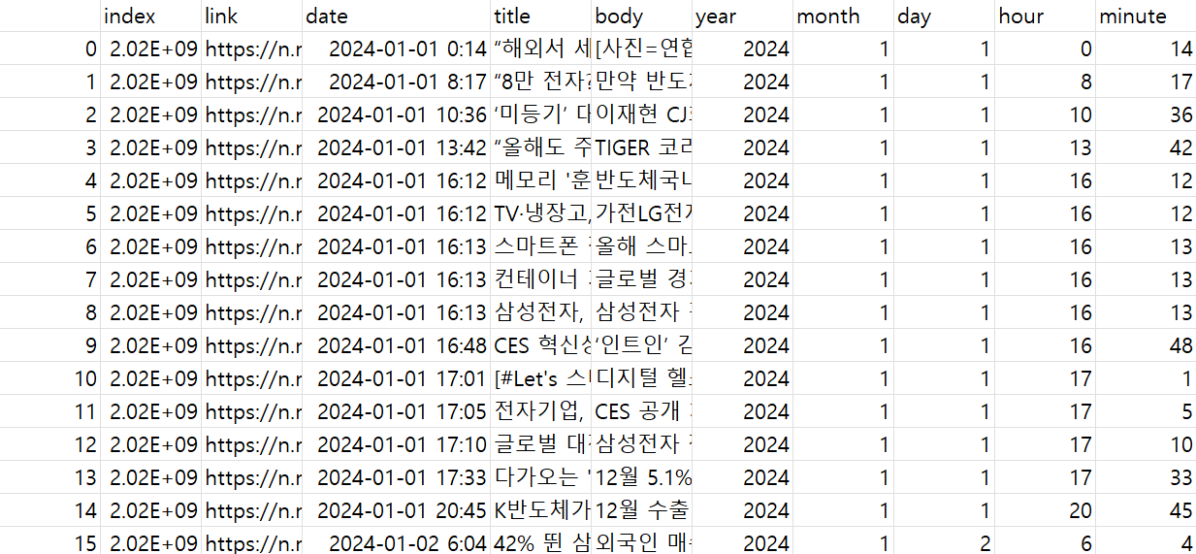
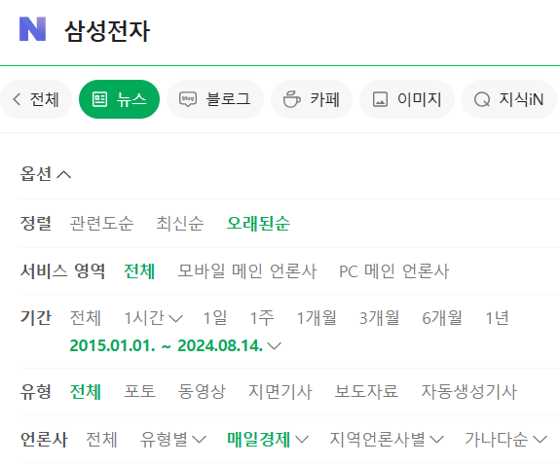
03.
BOAZ 23기 분석 미니프로젝트
활용 데이터셋
(3) 매일경제 10년치(2015~2024) 뉴스 기사 크롤링

Slide 14





03.
BOAZ 23기 분석 미니프로젝트
활용 데이터셋
(3) 매일경제 10년치(2015~2024) 뉴스 기사 크롤링
최종 사용할 피처
topic 모델링
--------------------
전처리 완료된 기사들로 주제를 분류하여 유의미한 기사만 추출
감성 분석
------------------
날짜마다 긍정, 부정, 중립으로 분류하여 각각의 점수를 0과 1 사이의 값으로 산출
뉴스기사
텍스트 마이닝

Slide 15


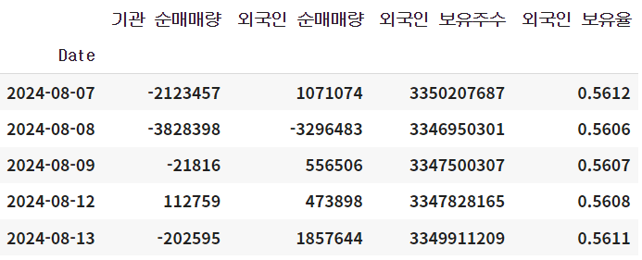
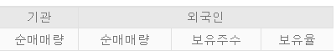
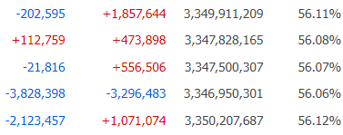

03.
BOAZ 23기 분석 미니프로젝트
활용 데이터셋
(4) 투자자별 매매동향 데이터
“주식 시장의 유동성을 좌우한다”

Slide 16
BOAZ 23기 분석 미니프로젝트
04 데이터 전처리

Slide 17
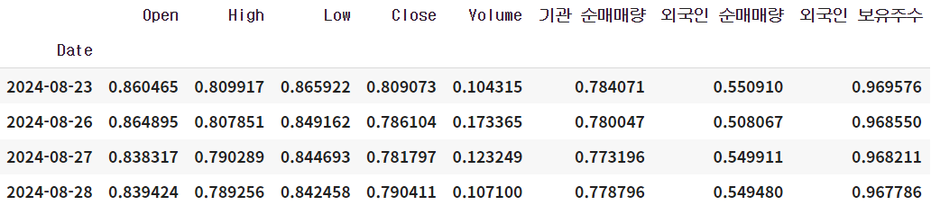
04.
BOAZ 23기 분석 미니프로젝트
데이터 전처리 _ 정규화
MinMaxScaler
대상: 삼성전자 주가, 기술지표, 투자자별 매매동향 데이터
이유: 데이터셋의 컬럼마다 값의 범위가 제각각이므로, 모델 학습이 원활히 되지 않을 수 있음
MinMaxScaler을 통해 데이터를 정규화하여 모델 학습 시 특정 컬럼에 편향되지 않도록 전처리 작업 수행

Slide 18
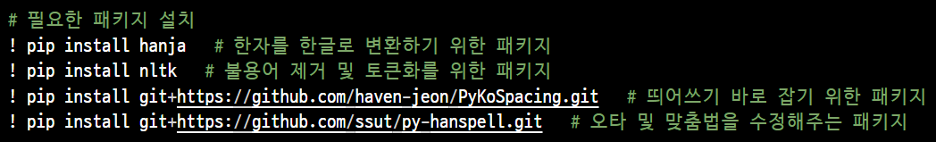
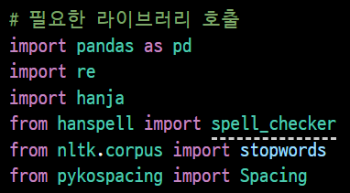
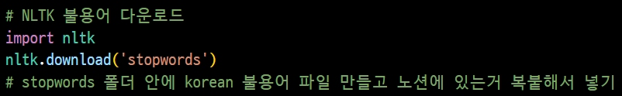
04.
BOAZ 23기 분석 미니프로젝트
데이터 전처리 _ 뉴스 기사
필요한 패키지, 라이브러리 및 파일

Slide 19
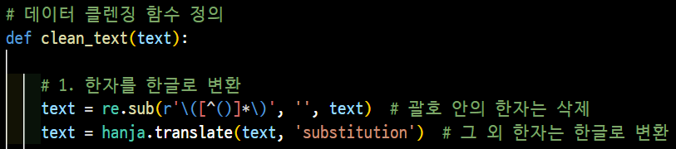



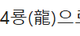
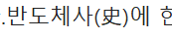
04.
BOAZ 23기 분석 미니프로젝트
데이터 전처리 _ 뉴스 기사
1. 한자를 한글로 변환
괄호 안의 한자는 한글과
중복되므로 괄호와 함께 삭제
그 외 한자를
한글로 변환
hanja 라이브러리 사용

Slide 20
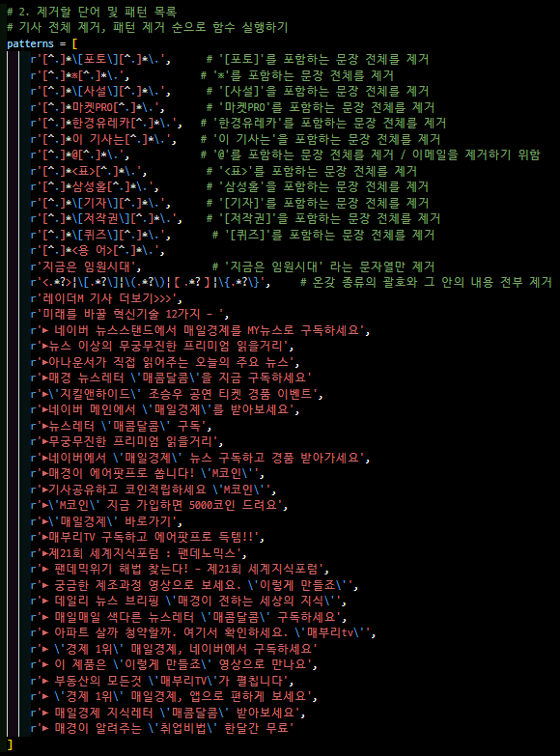
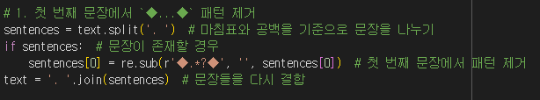
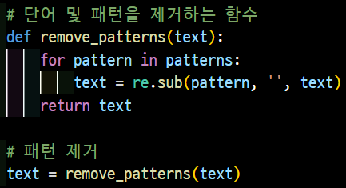
04.
BOAZ 23기 분석 미니프로젝트
데이터 전처리 _ 뉴스 기사
2. 특정한 단어, 문장 및 패턴 제거
의미를 갖지 않고,
기사에 필수적으로 존재하는 단어를 포함하는
문장 전체를 제거 !
자주 등장하고,
종가 예측에 관련 없는
문장을 CSV파일에서 직접 찾아 제거 !
기사와 상관 없는 내용 제거
( )를 제외한 bracket과 그 안의 내용 제거
광고 제거

Slide 21
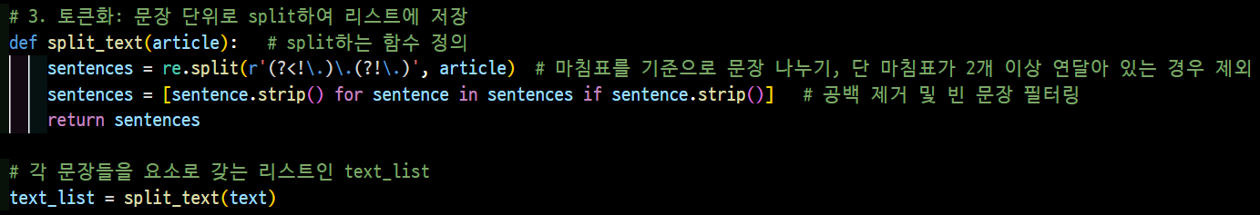
04.
BOAZ 23기 분석 미니프로젝트
데이터 전처리 _ 뉴스 기사
3. 토큰화: 문장 단위로 split
기사 특성 상 문장 끝맺음 기호로 마침표만 사용하기에 마침표를 기준으로 문장 분리
--> 이후 문장별로 감성분석을 진행하기 위함.
분리한 문장들을 리스트에 저장

Slide 22
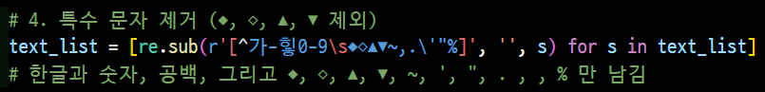
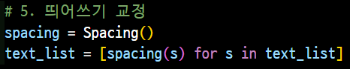
04.
BOAZ 23기 분석 미니프로젝트
데이터 전처리 _ 뉴스 기사
4. 특수 문자 제거
◆, ◇, ▲, ▼ 기호들은 옆 텍스트에 의미가 있어 남겨둠
~ / ' / "/ . / % 기호들도 기사에서 의미 있게 사용되어 남겨둠
5. 띄어쓰기 교정
PyKoSpacing 라이브러리를 이용하여 띄어쓰기 교정

Slide 23
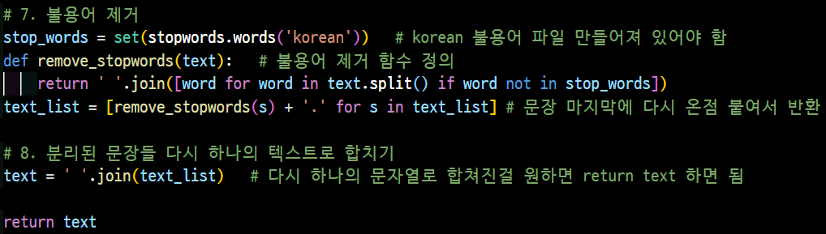

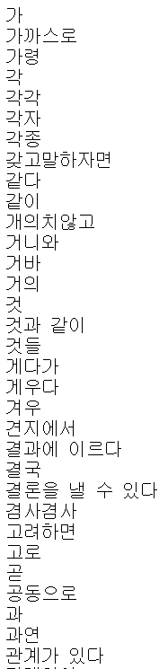



04.
BOAZ 23기 분석 미니프로젝트
데이터 전처리 _ 뉴스 기사
6. 불용어 제거
korean
nltk 라이브러리의 stopwords 폴더에는 한국어 불용어 파일이 없어 새로 파일 생성
nltk_data
corpora
stopwords

Slide 24

04.
BOAZ 23기 분석 미니프로젝트
데이터 전처리_Topic modeling
BERTopic 활용 뉴스 기사 토픽 분류
기존의 LDA(Latent Dirichlet)방식과, NMF(Non-Negative Matrix
Factorization)은 텍스트를 단어 출현 빈도 기반으로 설명
-> 단어들 간 의미론적 관계를 포착하지 못하는 한계
트랜스포머 인코더 기반의 모델은 양방향 문맥이 반영된 representation
생성 가능
-> BERTopic은 BERT를 활용하여 위의 문제 해결

Slide 25
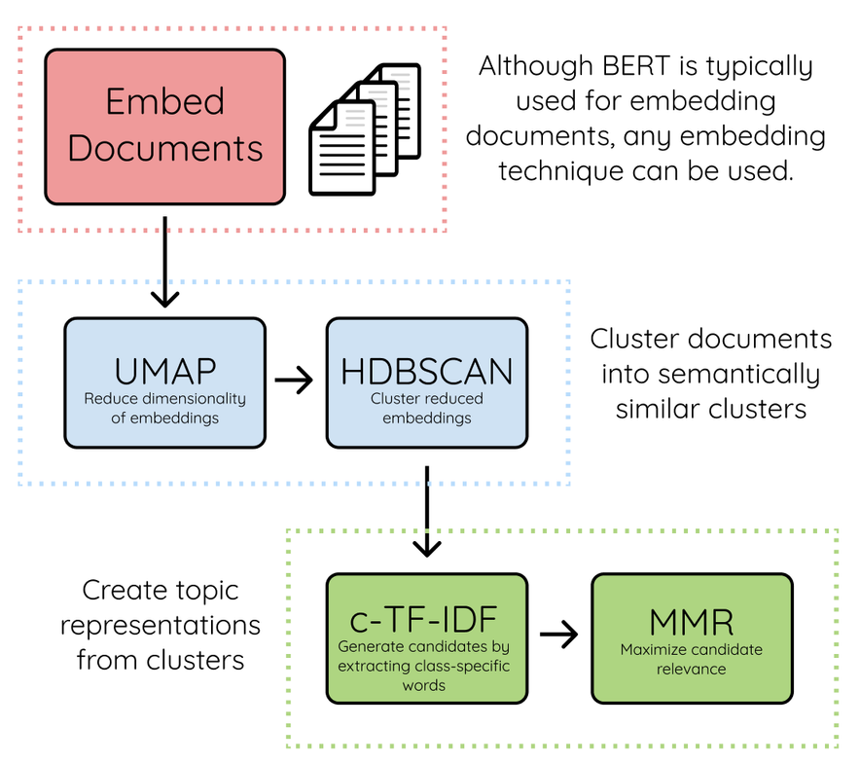
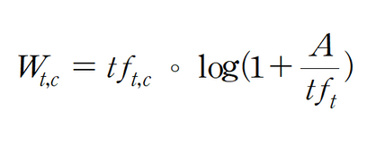
04.
BOAZ 23기 분석 미니프로젝트
데이터 전처리_Topic modeling
BERTopic 활용 뉴스 기사 토픽 분류
BERTopic은 BERT의 문장 임베딩 성능을 개선한 SBERT(Sentence-Bert)
를 활용해, 텍스트를 벡터 공간 상에 임베딩
UMAP을 활용하여 임베딩의 차원을 축소하고, DBSCAN 알고리즘의
계층적 버전인 HDBSCAN을 활용하여 클러스터링
클러스터링이 완료된 각 클러스터마다 class-based TF-IDF를 통해 토픽별
단어 중요도를 모델링, 특정 단어가 전반적으로 여러 클러스터보다 한
클러스터에서 많이 나오면, tf-idf 값이 커짐.

Slide 26
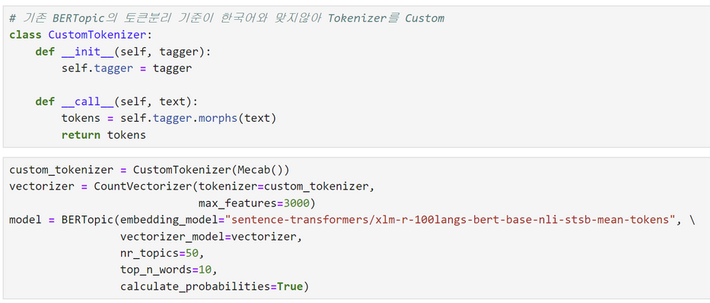
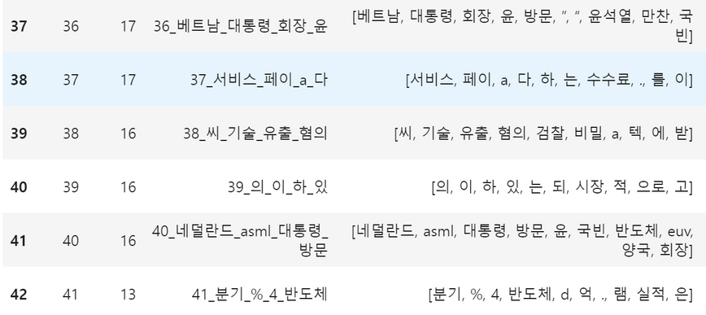
04.
BOAZ 23기 분석 미니프로젝트
데이터 전처리_Topic modeling
KoBERTopic
한국어에 적합하도록, 토크나이저와 BERT 수정
Tokenizer - Mecab 형태소 분석기 활용
SBERT - ‘sentence-transformers/xlm-r-100langs-bert-base-nli-stsb-
mean-tokens’ 활용
1차적인 토픽 분류 후, 다수의 텍스트가 들어간 분리가 잘 되지 않았다고
판단한 클러스터에 대해 반복적인 토픽 분리 진행 (-은, -다 ... 등 다수의 조사)
[그래서 어디에 활용할까?]
분리된 토픽별 공통성을 확인 한 후, 주식 상승/하락에 관계 없거나,
삼성전자 외 다른 기업의 내용이 담겨, 모델과 거리가 멀다고 판단한 기사 삭제

Slide 27
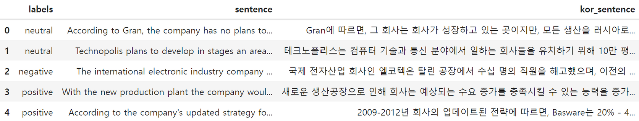
04.
BOAZ 23기 분석 미니프로젝트
데이터 전처리_Sentimental Analysis
finance sentimental corpus
깃허브에서 데이터셋 확보
금융 뉴스 데이터에서 4,840여 개의 문장을 추출해 연구자들에 의해 Positive(긍정), Neutral(중립), Negative(부정)으로
수동 라벨링 된 데이터 셋
해당 데이터셋을 한국어로 번역, 검수하여 한국 뉴스 기사에도 활용할 수 있도록 변형

Slide 28

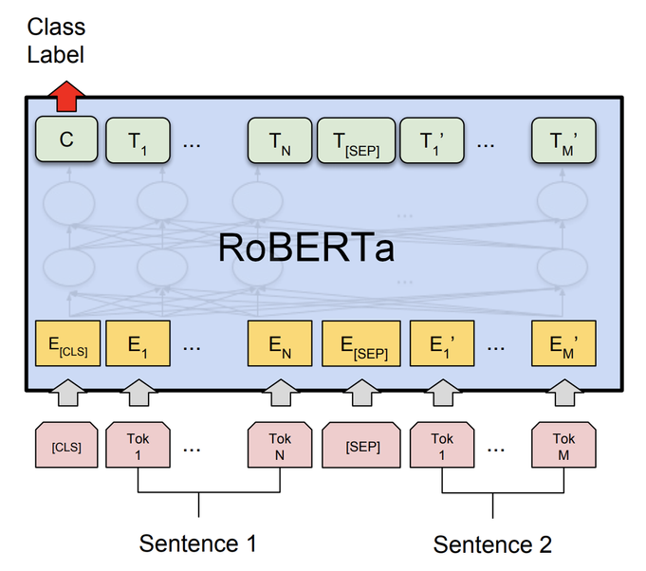
04.
BOAZ 23기 분석 미니프로젝트
데이터 전처리_Sentimental Analysis
[Klue]
Pretrained Language-Model의 자연어 이해 평가를 위해 스타트업 업스테이지에서 국내 10개 기관과 함께
제작한 벤치마크 데이터셋
ex) 위키백과, 위키뉴스, AirBnB 리뷰, 네이버 영화리뷰, 한국 경제신문 etc.
[RoBERTa]
기존 BERT모델에서,
Dynamic Masking - 학습 전이 아닌, 매 에포크마다 새로 토큰에 마스킹을 씌워
예측하는 방식
NSP 삭제 - 두 문장을 이어 붙여 input을 만들고, 두 문장이 문맥 상통하는지
판단하는 과정 삭제
두 가지 핵심 아이디어 및 하이퍼파라미터 조정을 통해 성능을 개선 시킨 모델

Slide 29
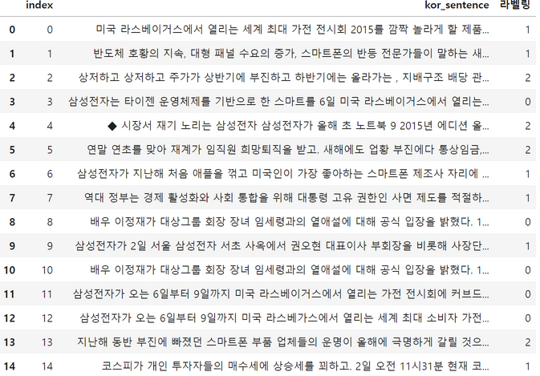
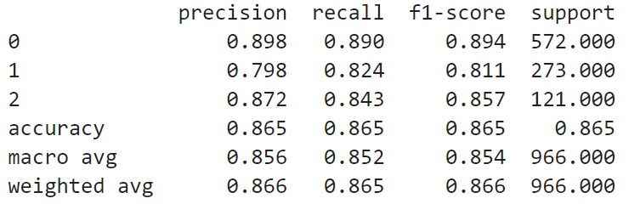
04.
BOAZ 23기 분석 미니프로젝트
데이터 전처리_Sentimental Analysis
[Klue-RoBERTa]
RoBERTa를 Klue 데이터셋에 파인튜닝 한 버전으로, 미묘한 문맥 관계를 잘 포착한다는 장점
단순한 파라미터 설정을 통해, 긍/부정이 아닌 긍정/부정/중립의 다진 분류가 가능하다는 장점
감성 분류 task에 보편적으로 잘 활용
Pre-trained된 Klue-RoBERTa 모델에
finance dataset 학습
크롤링 후 전처리 완료된 매일경제 10개년
기사에 대해 Inference 시도

Slide 30

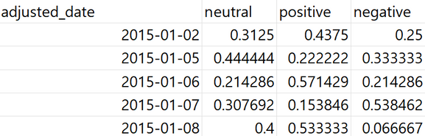
04.
BOAZ 23기 분석 미니프로젝트
데이터 전처리_Sentimental Analysis
[추론 결과]
기본적으로 많은 금융 기사 문장에 대해 학습하여, 긍/부정 라벨링을 어느정도 잘한다.
ex) 반도체 업황의 지속(1 - 긍정), 처음으로 애플을 꺾고 미국인이 가장 좋아하는 스마트폰 브랜드가 되었다(1- 긍정)
코스피가 국제유가 급락 그리스의 유로존 탈퇴 우려에 1900선 아래로 내려갔다. (2-부정)
주가가 급등락하여 소액주주 수가 1년새 140만명 줄었다(2-부정)
중립으로 얼버무리는 경우도 있다.
삼성전자가 포함되었지만, 타 기업의 호재가 주 내용인 기사도 일관적으로 -> 긍정으로 판단 (기업 관점 반영의 어려움)
[시계열 반영]
날짜별 레이블 별 비율
시계열 모델 피쳐로 반영
휴장일과 3시 20분 기점
장 마감 이후 발간 기사는 그 다음 개장일로 반영

Slide 31
BOAZ 23기 분석 미니프로젝트
05 모델링 및 성능

Slide 32
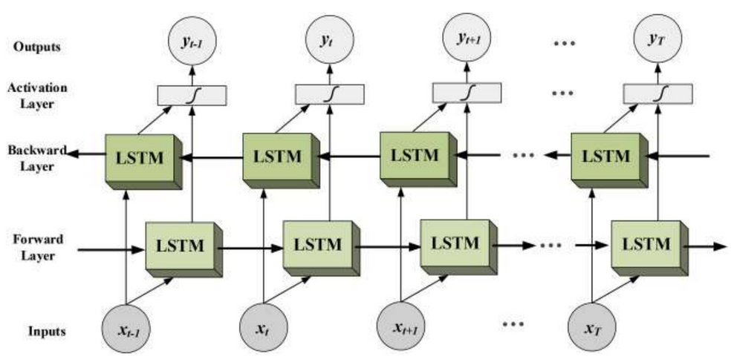
05.
BOAZ 23기 분석 미니프로젝트
모델링 및 성능
양방향 LSTM
기존의 LSTM forward layer에 더해 backward layer 추가
각 셀의 최종 은닉 상태는 순방향과 역방향 두 은닉 상태를 연결한 벡터로 처리
한 번 학습하는 데 2개의 계층이 필요하므로 은닉 상태, 셀 상태에 2를 곱하고 마지막 출력층에도 2를 곱해줌

Slide 33
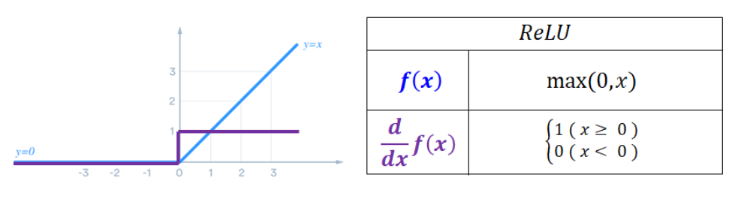
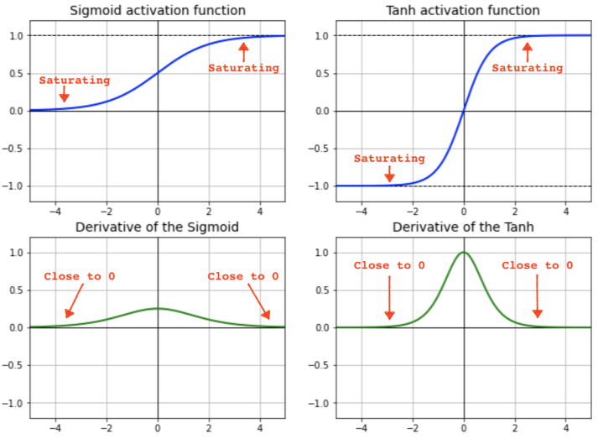
05.
BOAZ 23기 분석 미니프로젝트
모델링 및 성능
활성화 함수로 tanh를 사용한 이유
시그모이드 함수
미분의 최대값이 0.25
layer가 깊어질수록 기울기 소실 문제 발생
ReLu 함수
LSTM은 이전 step의 값을 가져와서 사용
이전 값이 커짐에 따라 전체적인 출력이 커지는 문제 발생

Slide 34
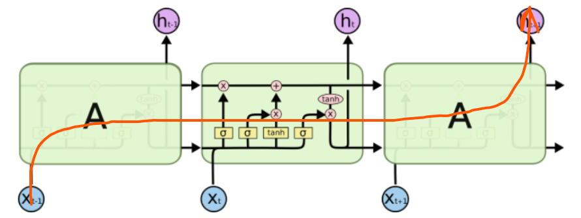
05.
BOAZ 23기 분석 미니프로젝트
모델링 및 성능
1. 시계열 모델 구조 변경에 대한 성능 실험
모델 구조 만을 변경하며 최적의 성능 조건을 찾기 위해 진행한 실험
WINDOW_SIZE값 : 20
입력 데이터 : Finance Data Reader의 기본 feature
성능 metric은 모델이 예측한 window_size + 1번째 날부터 마지막 날까지
예측 값과 실제 값에 대한 MSE값으로 낮을수록 좋은 성능을 가짐

Slide 35
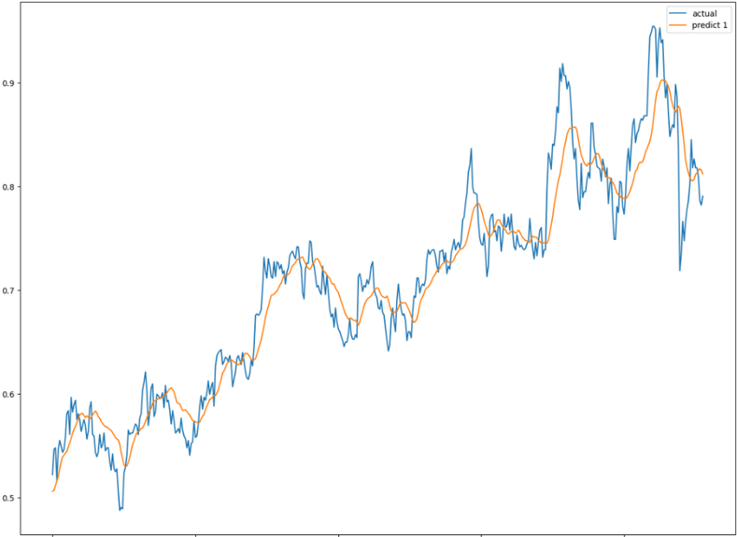
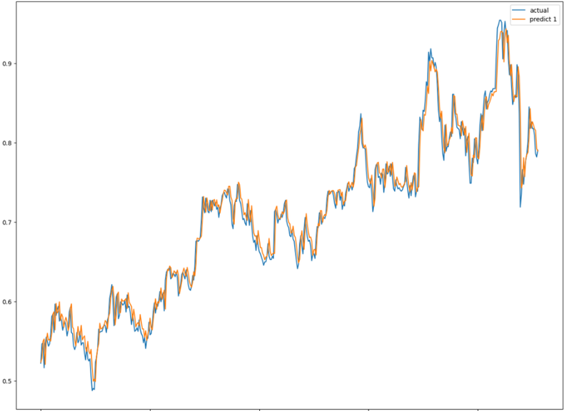
05.
BOAZ 23기 분석 미니프로젝트
모델링 및 성능
LSTM
Dropout
Dense
레이어가 너무 깊으면 성능이 급격히 나빠진다. 32나 64 레이어 정도가 적당하다.
LSTM 구조보다는 성능 변화의 비중이 작다. 0.1이나 0.2에서 최적의 성능을 보인다.
Dense 레이어 수는 성능에 거의 영향을 미치지 않는다.
Case #13. LSTM 레이어의 수가
(WINDOW_SIZE + 예측일 수)
보다 적으면 왼쪽 그래프처럼
표현력이 떨어지는 것을 확인
Case #7.
LSTM 레이어 수는 64로,
Dropout 비율은 0.1로,
Dense 레이어 수는 25로 설정

Slide 36
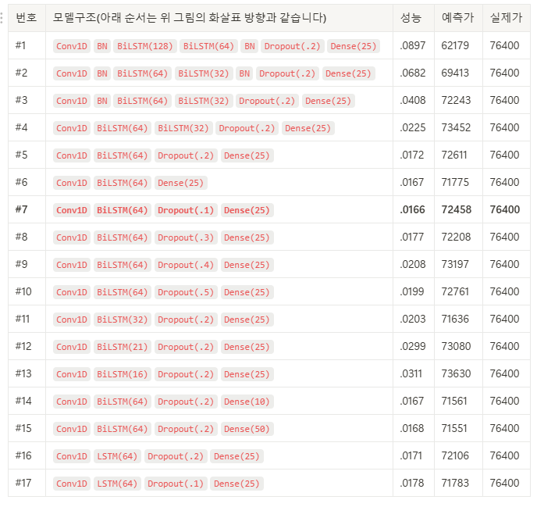

05.
BOAZ 23기 분석 미니프로젝트
모델링 및 성능
이 실험에서 SOTA를 달성한
#7의 조합으로 다음 실험 진행

Slide 37

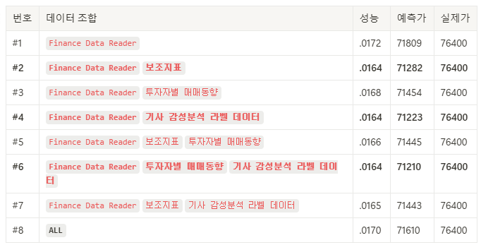

05.
BOAZ 23기 분석 미니프로젝트
모델링 및 성능
2. 입력 데이터 조합에 따른 성능 실험
총 8개의 실험을 진행
모델 구조는 1번 실험의 #7 조합 사용
Finance Data Reader
최종 4가지
feature를 조합
기사 감성분석 라벨 데이터
기술 보조 지표
투자자별
매매동향

Slide 38
05.
BOAZ 23기 분석 미니프로젝트
모델링 및 성능
2. 입력 데이터 조합에 따른 성능 실험
총 8개의 실험을 진행
모델 구조는 1번 실험의 #7 조합 사용
Finance Data Reader
최종 4가지
feature를 조합
기사 감성분석 라벨 데이터
기술 보조 지표
투자자별
매매동향
: 모든 feature들을 넣어주면 모델이 오히려 잘 예측할 줄
알았지만 적당한 feature를 넣어주는게 오히려 성능이 좋다

Slide 39






05.
BOAZ 23기 분석 미니프로젝트
모델링 및 성능
3. WINDOW_SIZE에 따른 성능 실험
WINDOW_SIZE의 값만을
변경하며 성능을 비교한 실험
번 실험에서 채택한 모델 구조
번 실험에서 채택한 피처
#2를 제외하고는 WINDOW_SIZE에 따른
성능 변화에 큰 차이가 없는 것을 확인함

Slide 40


05.
BOAZ 23기 분석 미니프로젝트
모델링 및 성능
4. 결론
WINDOW_SIZE를 20으로 하여 8월 29일의
삼성전자(005930) 주가를 예측
TODAY ! 의 종가는?
71,278원으로 예측할 수 있지만, 2번 실험과 3번 실험에서 예측가와 실제가의
일관적인 가격 차이를 생각하여 약 5천원 정도 더하면 76,300원 정도로 예측

Slide 41
BOAZ 23기 분석 미니프로젝트
06 결과 및 한계

Slide 42




06.
BOAZ 23기 분석 미니프로젝트
결과 및 한계
결과
한계점
,
뉴스기사 감성분석에서 오타수정 HANSPELL 라이브러리의
오류 해결이 미흡했던 점
(none type error)
뉴스기사 분석 과정에서 기사를 요약하는 방법을 시도했으나, 시간이 상당히 소요되어 해당 분석 방법을 사용하지 못한 점
양방향 LSTM 모델을 이용하여, 베이스 모델보다 향상된 성능을 보임
기존 프로젝트 목적에 부합하는
주요 파생 변수를 설계, 가공해
시계열 모델에 반영하고 검증함

Slide 43
References
[1] 기술 분석과 환경요소를 이용한 주가 예측률 향상을 위한 딥러닝 병렬 모델(2023)
- 황주훈, 김창복
[2] 뉴스 감성 분석을 이용한 딥러닝 기반 주가 예측에 대한 연구(2022) - 강두원 외 3인
[3] 해외지수와 투자자별 매매 동향에 따른 딥러닝 기반 주가 등락 예측(2021) - 김태승, 이수원
[4] LSTM을 이용한 주가 예측: 기술 지표, 거시 경제 지표, 시장 심리의 조합을 중심으로(2021)
- 한태동
[5] BLSTM을 이용한 주가 예측 시스템 연구(2020) - 홍성혁

Slide 44
감사합니다

